Slide 1
Морально – нравственное воспитание дошкольников. Традиции русского народа.
Муниципальное бюджетное дошкольное образовательное учреждение Центр Развития Ребенка – Детский Сад №5
г.Горячий Ключ

Slide 2
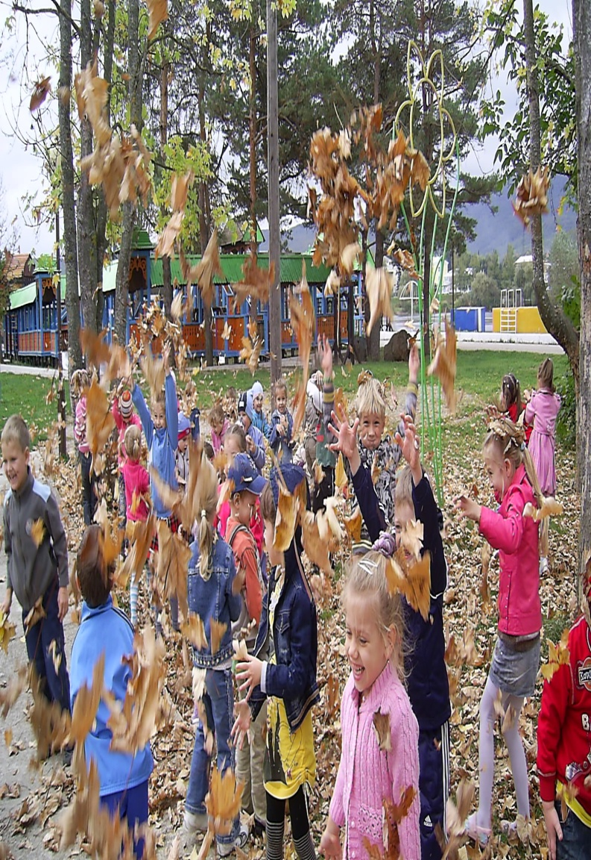
«Детство –
важнейший период
человеческой жизни,
не подготовка к будущей жизни, а настоящая, яркая,
самобытная, неповторимая жизнь. И от того, как
прошло детство, кто вел ребенка за руку в детские
годы, что вошло в его разум и сердце из окружающего
мира, - от этого в решающей степени зависит, каким
человеком станет сегодняшний малыш».
В.А.Сухомлинский

Slide 3
Актуальность
Закон РФ «Об образовании»
Закон «Об основных гарантиях прав ребенка в Российской Федерации»
Федеральный Государственный Образовательный стандарт
пункт 5 параграфа 1.6
Морально-нравственное воспитание – это формирование ценностного отношения к жизни, обеспечивающего устойчивое, гармоническое развитие человека.
Нравственные ориентиры воспитания определяются в качестве основы всей системы дошкольного образования и пронизывают все сферы развития и виды деятельности ребенка раннего и дошкольного возраста.
Ключевая роль детского сада в создании оптимальных условий для всестороннего развития морально-нравственного потенциала дошкольников через гармоничное построение целостного педагогического процесса в дошкольном учреждении основанного на культурных ценностях родного края.

Slide 4
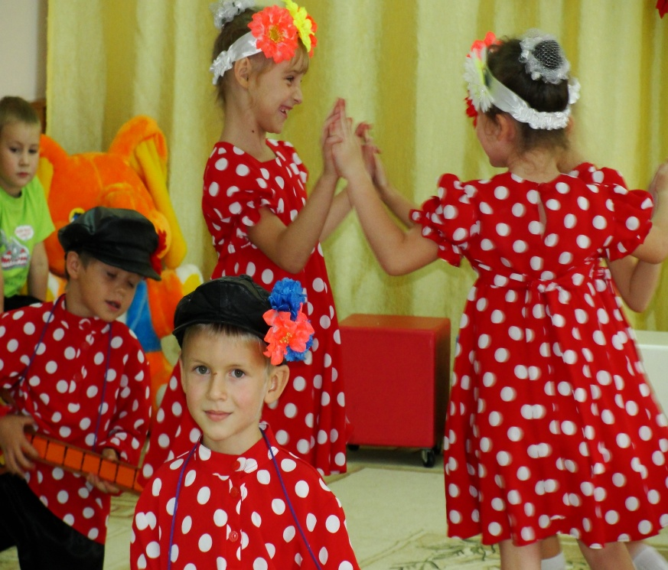
* В дошкольном возрасте закладываются основы личности.
* Дошкольное детство является благоприятным для нравственного и эстетического воспитания.
* В этот период происходит
бурное накопление
жизненного опыта:
нравственного,
социального, духовного.

Slide 5
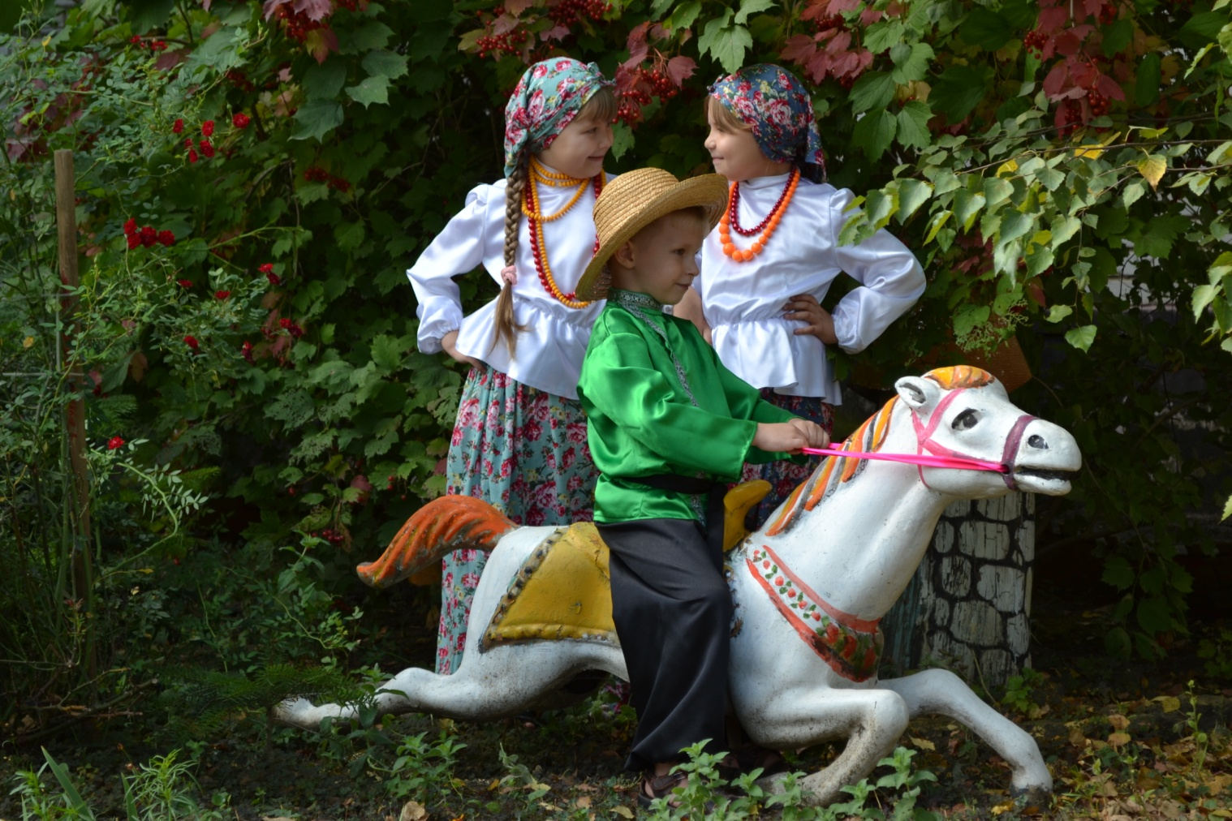
Заложенный с ранних лет фундамент нравственности и патриотизма формирует основы самосознания и индивидуальности
.

Slide 6
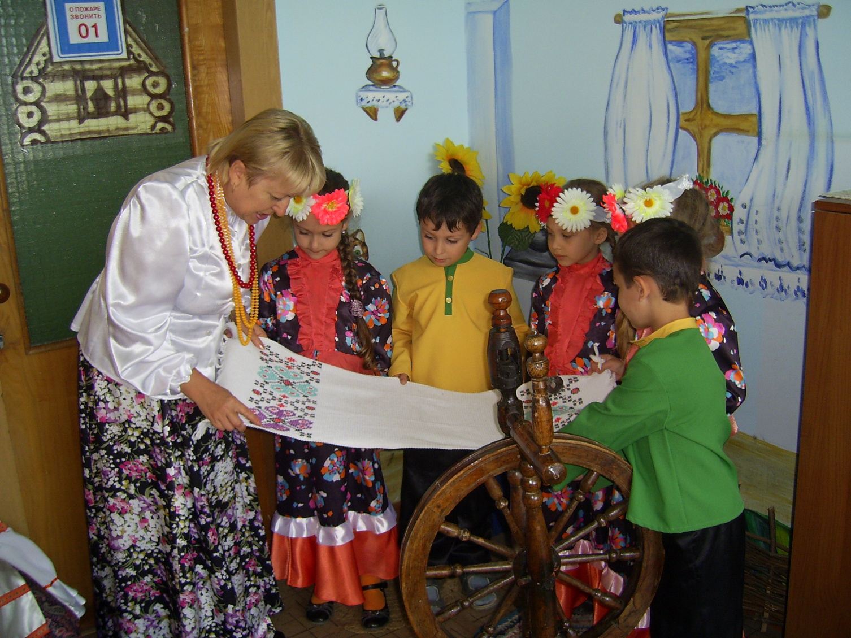
Знакомство с традициями, обычаями русского народа, помогает воспитывать любовь к истории, культуре русского народа, помогает сохранить прошлое.

Slide 7
Гипотеза
Использование педагогами и родителями средств и образов произведений устного народного творчества, ознакомление с культурой страны и родного края будут содействовать развитию морально - нравственного сознания детей дошкольного возраста и их социализации.

Slide 8
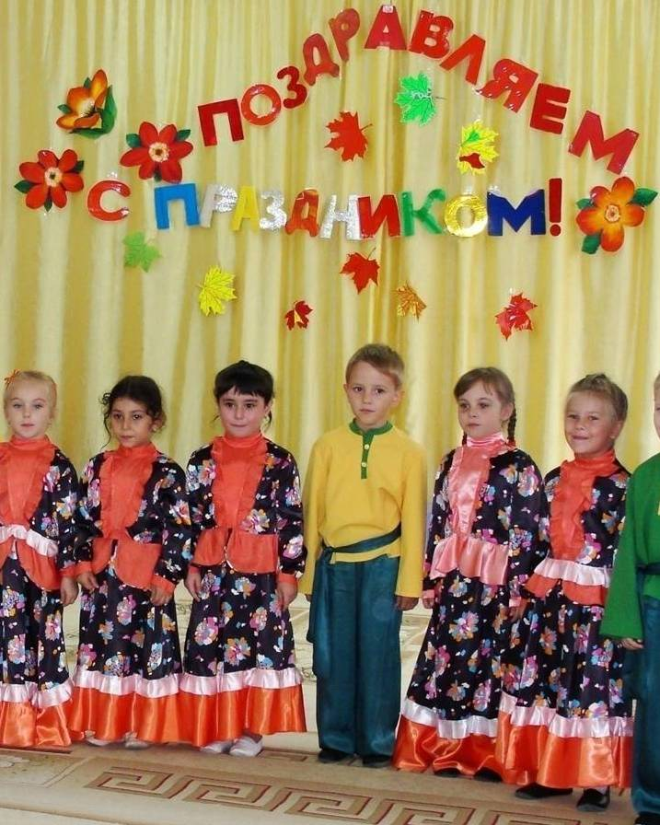
Цель проекта
Разработать и апробировать модель воспитания дошкольников через приобщение детей к русской национальной культуре, направленную на развитие морально-нравственной личности дошкольников, формирование у воспитанников высокого патриотического сознания.

Slide 9
Задачи проекта
Интегрирование содержания морально-нравственного воспитания в игровую и творческую деятельность детей;
Формирование морально-нравственных чувств на основе изучения культуры страны и родного края;
Обогащение словарного запаса детей в процессе морально-нравственного воспитания и диалогического общения;
Воспитание морально-нравственной личности с активной жизненной позицией, способности к совершенству и гармоничному взаимодействию с другими людьми; Воспитание интереса и любви к русской национальной культуре, народному творчеству, обычаям, традициям, обрядам, народному календарю, к народным играм;
формирование у воспитанников чувства собственного достоинства как представителя своего народа и толерантного отношения к представителям других национальностей;
создание условий для реализации основных направлений ФГОС дошкольного образования, достижения целевых ориентиров дошкольного образования.

Slide 10
Новизна проекта
Проект ориентирован на вступивший в силу ФГОС ДОО в соответствии с содержанием психолого-педагогической работы по освоению детьми образовательных областей.
Работа в данном направлении обеспечивает повышение качества образования дошкольников путем формирования компетентностей в областях реализуемой в ДОУ программе, как показатель готовности к обучению в школе за счет активизации исследовательской деятельности детей на основе проектного метода.

Slide 11
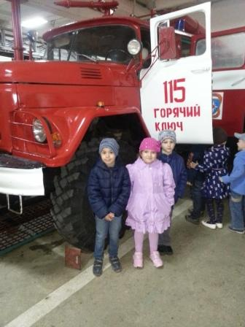
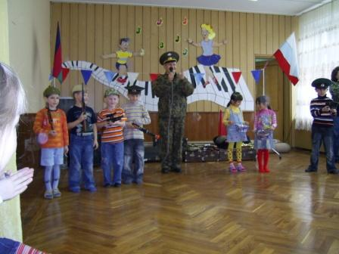
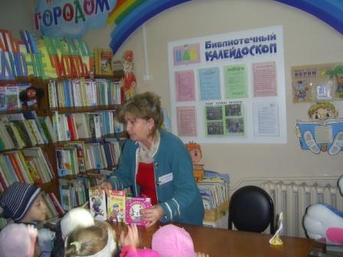
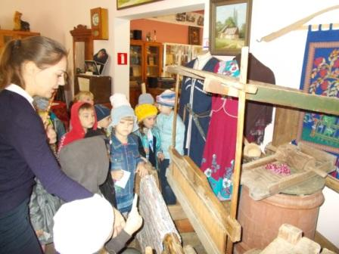
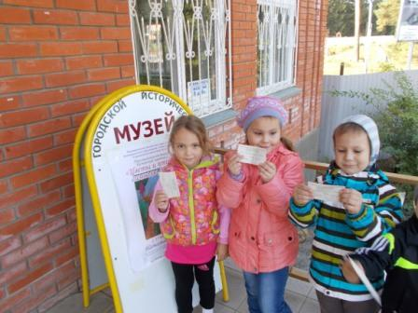
Взаимодействие с социальными партнерами

Slide 12
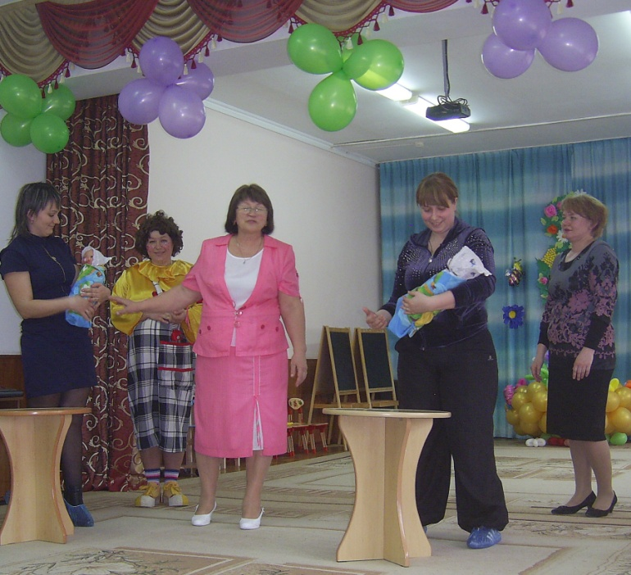
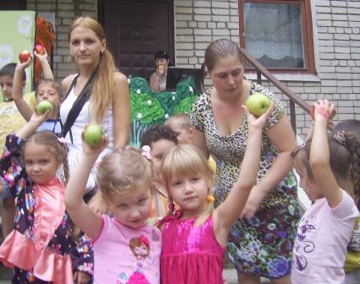
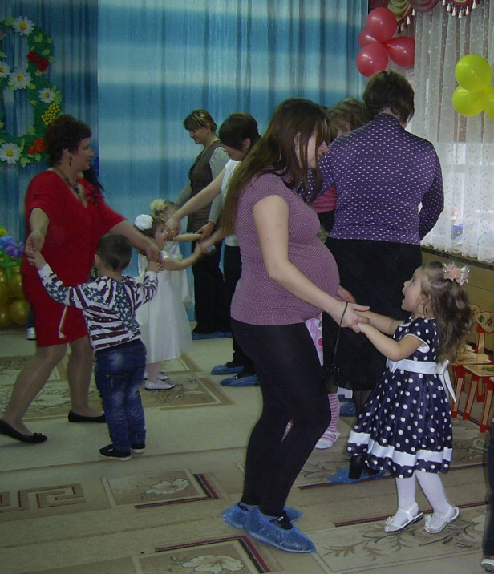
укрепление связей с родителями

Slide 13
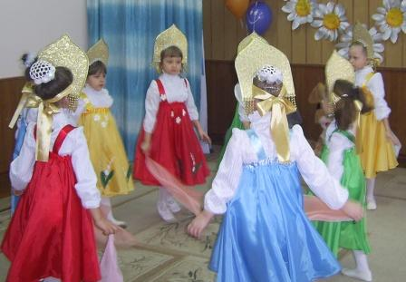
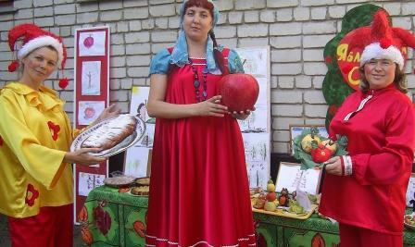
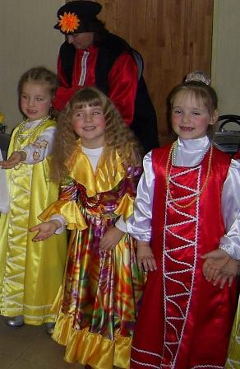
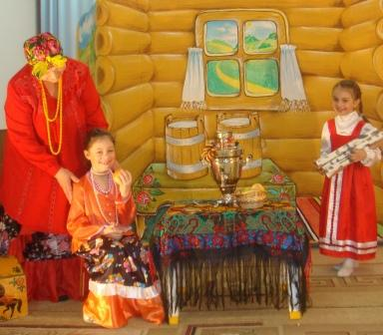
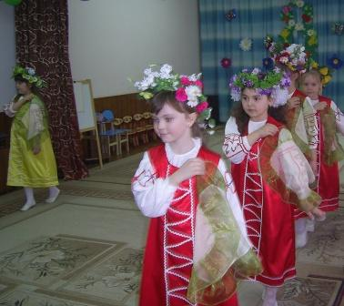
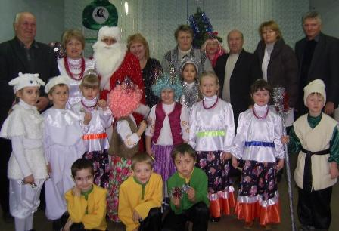
народные праздники и традиции в нашем детском саду

Slide 14
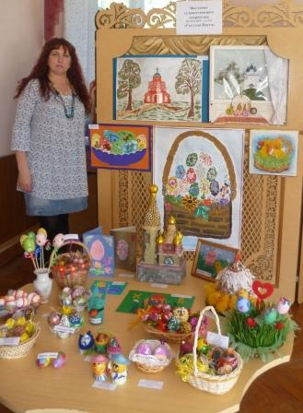
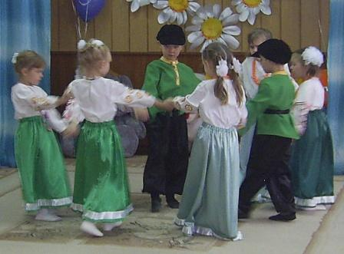
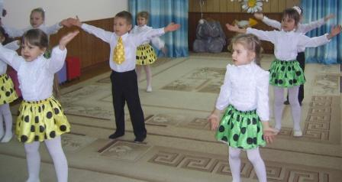
Функционирующие кружки

Slide 15
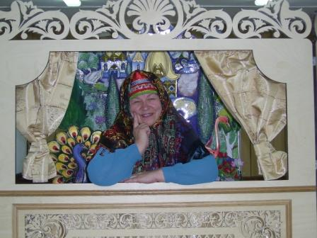
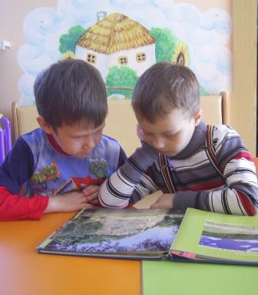
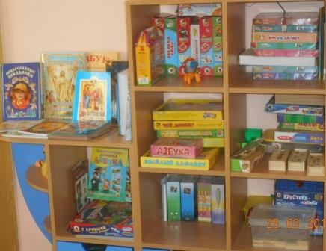
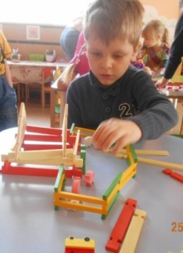
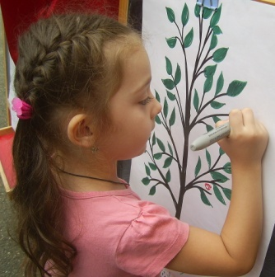
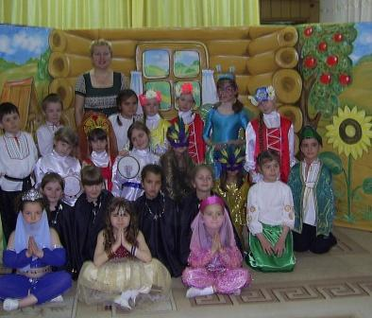
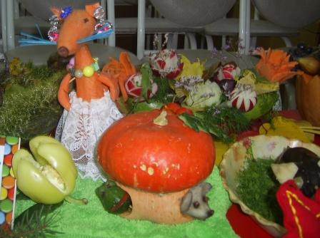
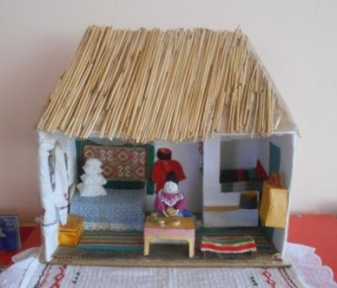
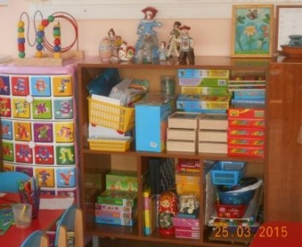
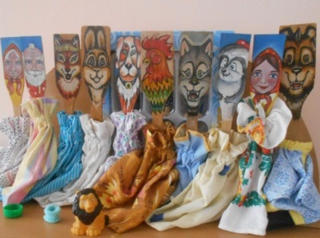
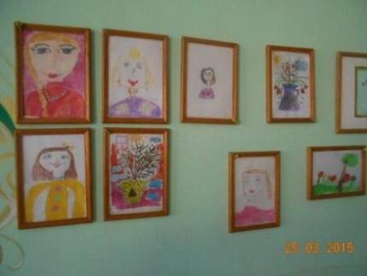
Методы реализации проекта
Наглядно-действенный метод
Словесно-образный метод
Практический метод

Slide 16
Механизмы реализации проекта.
* Активное взаимодействие всех участников образовательного процесса;
* Формирование партнерского сообщества сотрудников ДОУ № 5, детей и родителей в процессе организации работы по морально-нравственному воспитанию.
* Взаимодействие детско-родительского и педагогического коллектива с образовательными и культурными структурами города.
Участники проекта
- воспитатели; - музыкальные руководители; - дети в возрасте от 3 до 7 лет; - родители (законные представители); - социальные партнеры (музей, библиотека).

Slide 17
Ожидаемые результаты
для детей:
обеспечение эмоционального благополучия ребёнка и создания внутренних предпосылок для дальнейшего личностного развития;
пробуждение интереса к истории и культуре своей Родины, любви к родному краю;
формирование чувств национального достоинства;
развитие социальных компетенций ребёнка в коллективе и в общении друг с другом;
для педагогов:
совершенствование компетентности педагогических кадров в вопросах морально - нравственного воспитания дошкольников,
объединение усилий педагогов и родителей при организации работы по приобщению к русской национальной культуре.
для родителей:
реализация преимущественного права родителей в развитии и воспитании своих детей;
объединение и реализация инициатив социально - активных родителей в области морально-нравственного развития и воспитания детей;
создание системы социального партнёрства ДОУ и семьи в вопросах морально - нравственного воспитания детей;

Slide 18
Принципы деятельности по морально – нравственному воспитанию дошкольников
1. Доступность 2. Гуманистичность
3. Деятельность
4. Интеграция
5. Системность
6. Непрерывность и преемственность воспитания в семье и ДОУ на основе сотрудничества

Slide 19
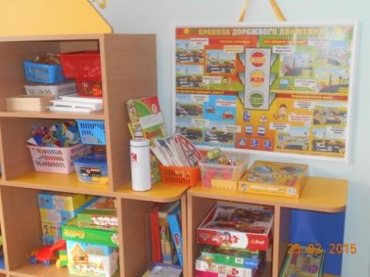
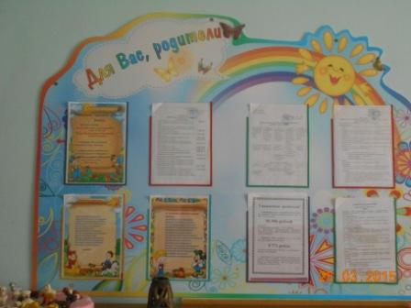
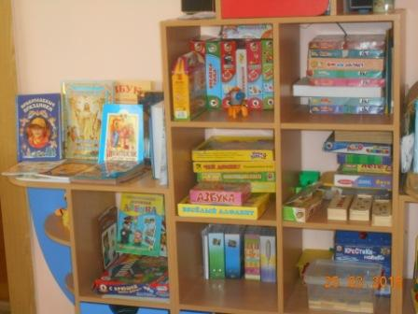
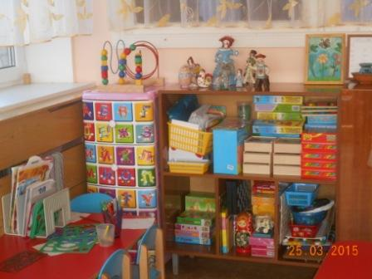
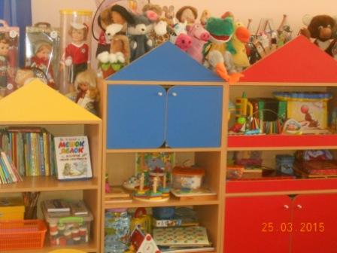
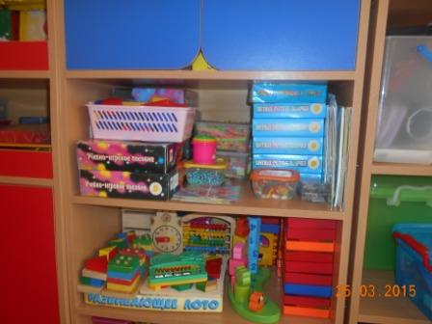
Предметно – развивающая стреда

Slide 20
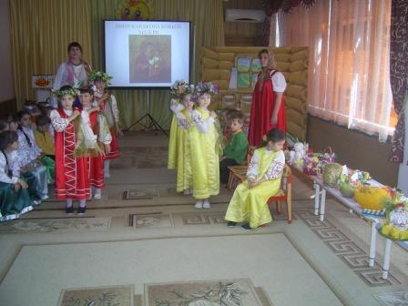
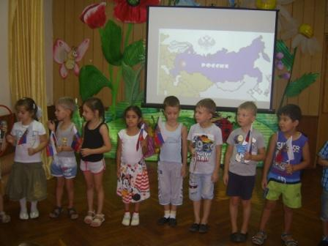
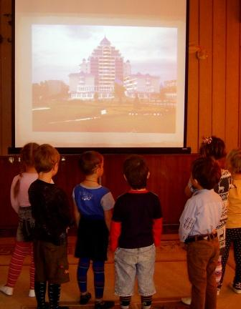
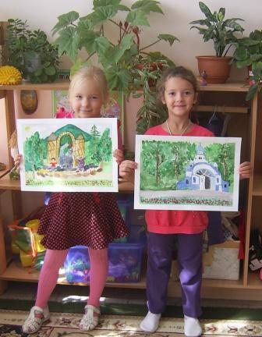
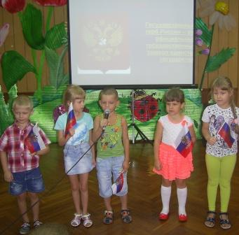

Slide 21
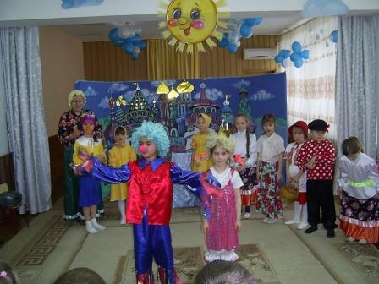
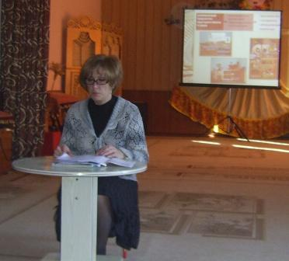
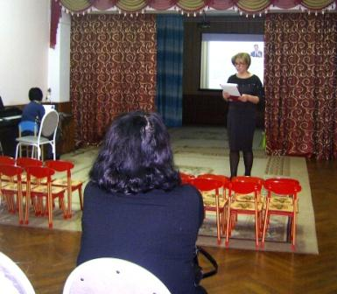
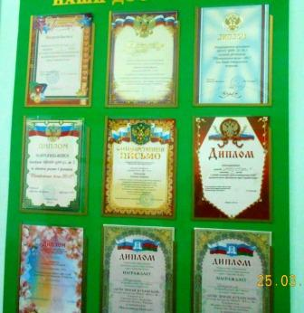
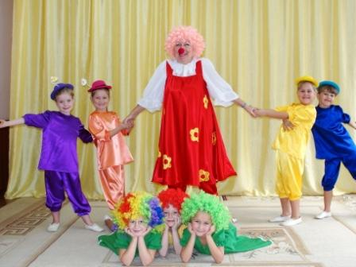

Slide 22
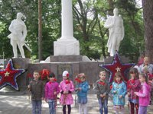

Slide 23
Морально – нравственное воспитание. Традиции русского народа.
Память о своей истории, истории своей семьи, города, края, страны; уважение к памяти предков, сохранение традиций своего народа – это залог целостной, высоконравственной, гармонично развивающейся личности. Что в свое время является фундаментом сильного и цельного Отечества.

Slide 24
Спасибо за внимание

